Slide 1
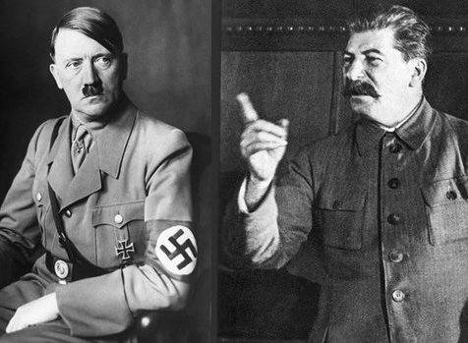
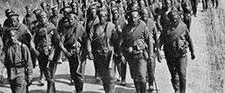
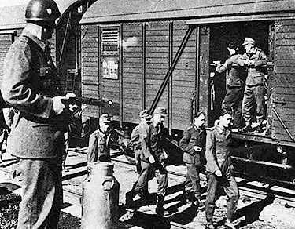
Andra världskrigets slut och Sverige under kriget
Hur såg kriget ut från 1941? Vilken roll hade Sverige?

Slide 2
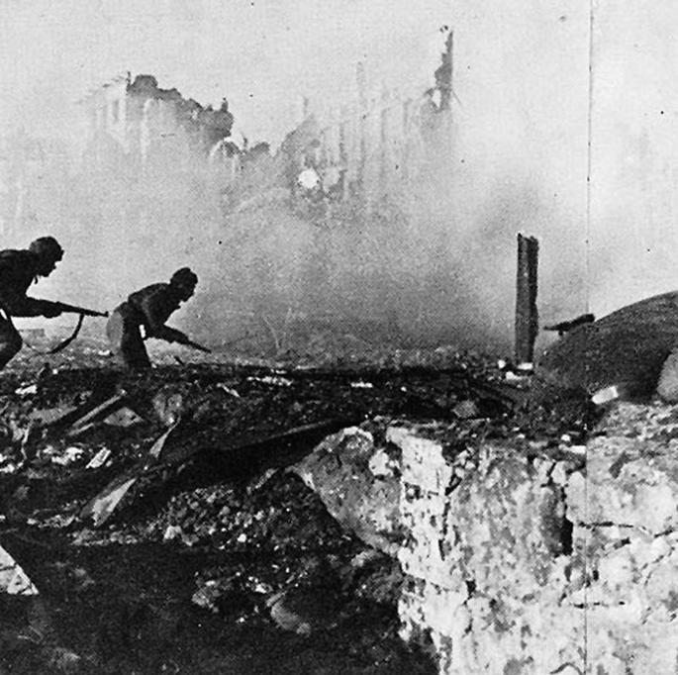
Nazityskland skapar ett tvåfrontskrig
1941 inleds Operation Barbarossa – En militär operation som hade målet att ta över Sovjetunionen – Molotov-Ribbentrop-pakten bryts
En stor armé mobiliserades och tog sig mot Sovjet (runt 4 miljoner) – Tar även över Baltikum
Stora tyska framgångar till en början – Sedan stora motgångar (till följd dels av den kalla vintern)
Antagligen ett stort misstag eftersom Tyskland då fick tvåfrontskrig – De allierade mobiliserade på västfronten
Första riktiga militära nederlaget för Nazityskland – Vid Stalingrad vänder det 1943

Slide 3
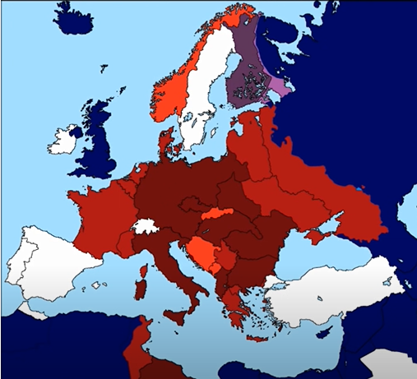
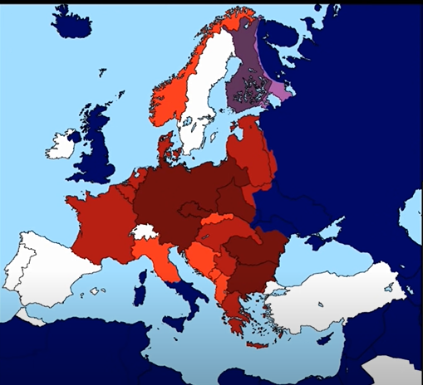
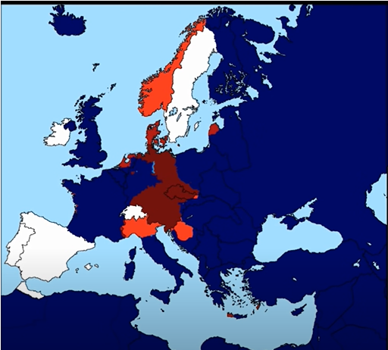
Tyskland som störst januari 1943
Den 6 juni 1944 – D-dagen
April 1945 veckor några veckor innan
krigsslut

Slide 4
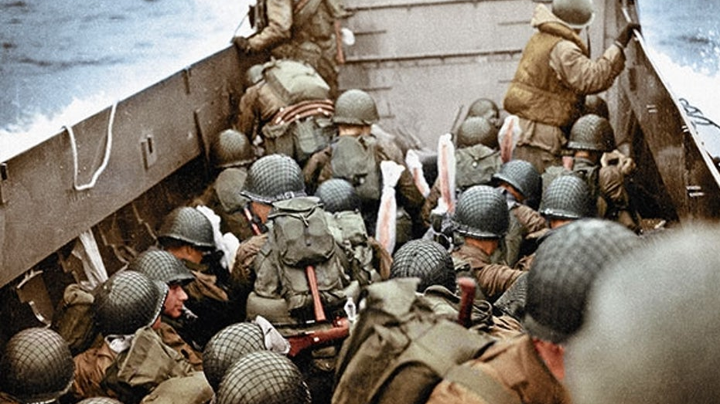
De allierade lyckas mobilisera sig
D-dagen – Landstigningen i Normandie – Man lyckas trycka tillbaka Tyskland från Frankrike – 6 juni 1944
Tyskland som redan hade det tufft österut blir överrumplat i väst
De allierade tränger in från väst och öst. Tyskland kapitulerar under maj 1945

Slide 5
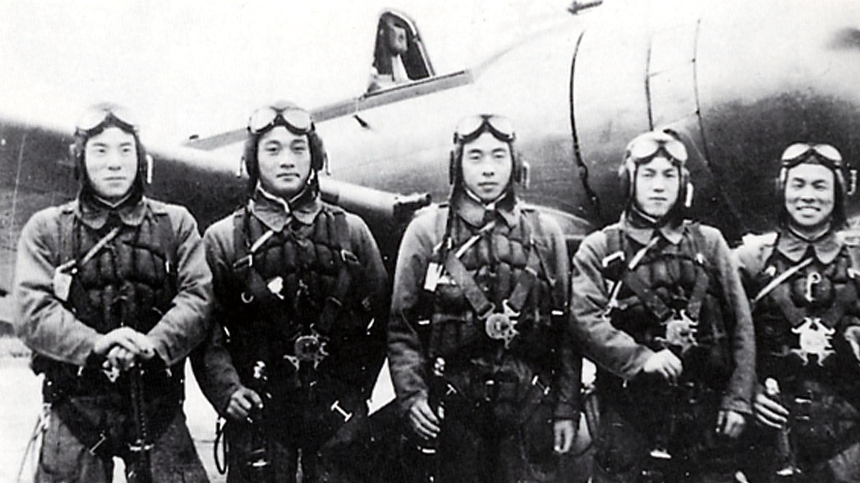
Sista striderna i Asien
Efter Japans attack på USA militära bas Pearl Habour – USA trycker Japan långsamt bort i Stilla havet – Japan vägrar att ge sig – Hög krigsmoral
Den 6 augusti och 9 augusti 1945 släpper USA atombomber (mest kraftfulla bomberna människor producerat) över de Japanska städerna Hiroshima och Nagasaki – Order från den amerikanska presidenten Harry S. Truman
Japan kapitulerar några dagar efter

Slide 6
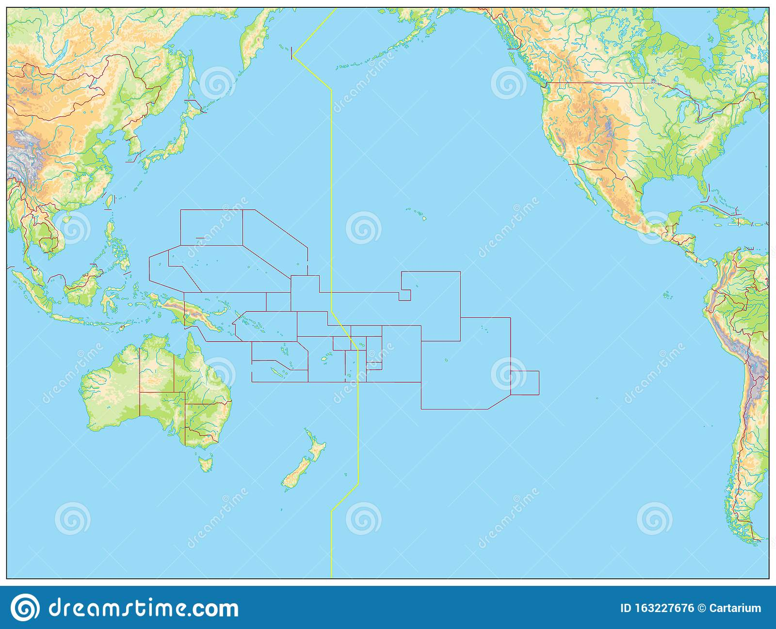

Slide 7
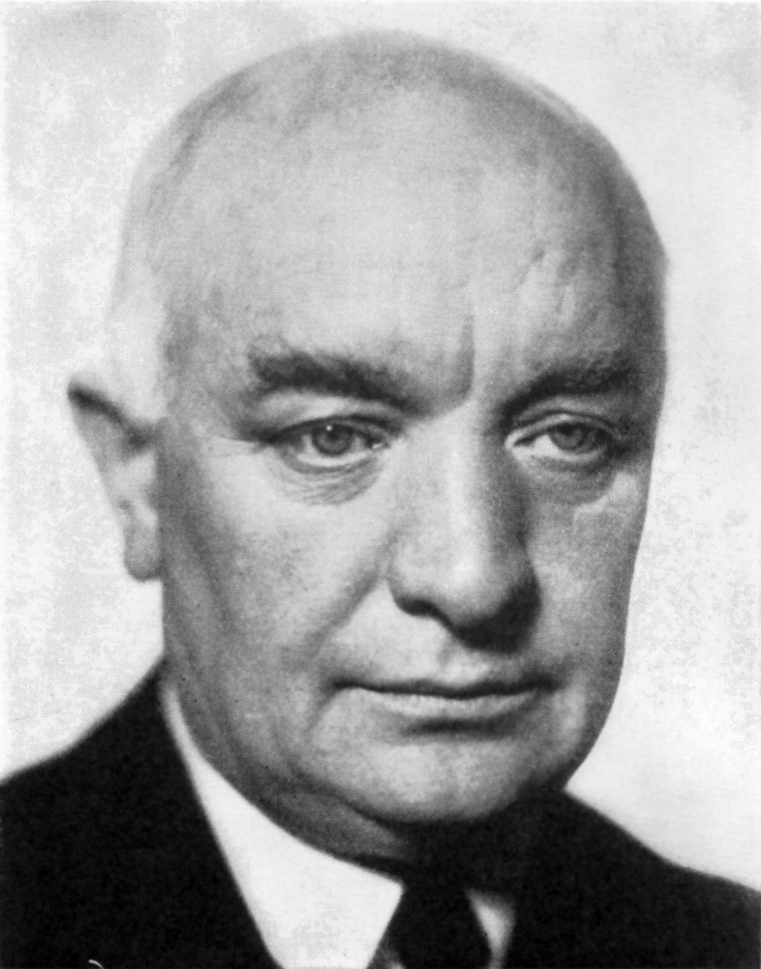
Sverige under Andra världskriget
Vid krigsutbrottet deklarerar Sverige att man är neutral i kriget
Samtidigt exporterade man till exempel järnmalm till Tyskland och kullager till Storbritannien – Sverige stort behov av export under kriget
Efter Tysklands ockupation av Norge och Danmark hade Sverige svårt att exportera vidare till Storbritannien – Fortsatte däremot järnmalmexporten till Tyskland

Slide 8
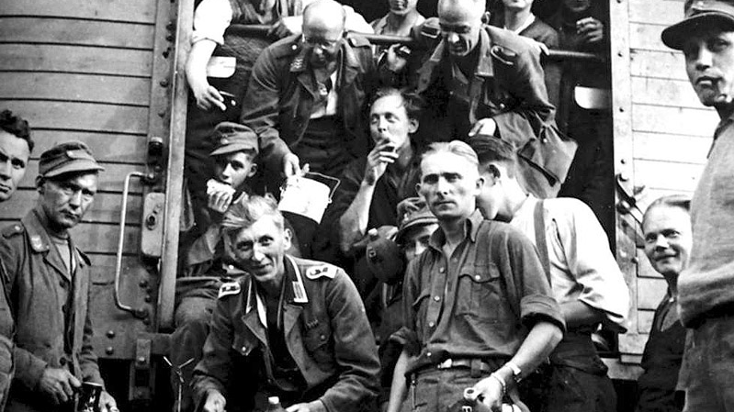
Tysktågen, censur och flyktingar
Mellan 1940-1943 transporterades 2 miljoner tyska soldater genom Sverige till Norge med svenska tåg och svensk järnväg
Under kriget censurerade den svenska staten artiklar och information kring vad som skedde i kriget (till en början med fördel för Tyskland) – Bland annat information om Förintelsen
Sverige var oerhört restriktiv med att ta emot judiska flyktingar under andra världskriget (inte samma inställning som för finländska krigsbarn – Först i slutet av kriget (1943) ändrades flyktingpolitiken – Varför ändrades det? Antagligen för att Tysklands krigslycka vände

Slide 9
Eftergiftspolitiken – Moraliskt fel eller rätt?
Sverige gjorde allt för att undvika gå med i kriget
Man vände kappan efter vinden efter 1943 då Tyskland inte längre såg ut som vinnaren av kriget
Räddade en stor del av svenska befolkningen? Men till vilket pris?
Förintelsen – Sverige hade god förståelse kring hur judar behandlades i Tyskland (censur fanns) – Stor protester när norska judar deporterades

Slide 10
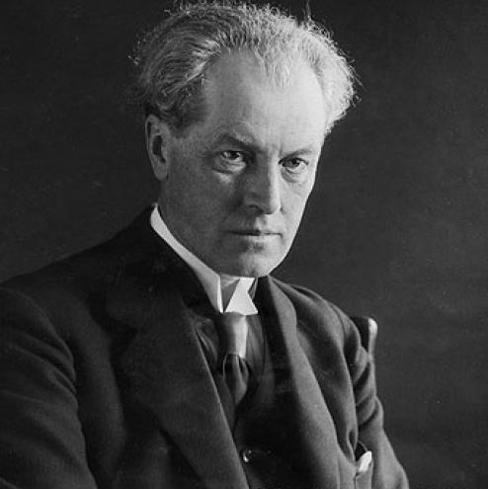
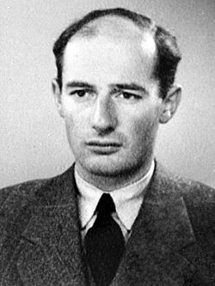
Några svenska individer under kriget
Torgny Segestedt var historiker och
skrev om sin avsky mot nazismen och Hitler bad
flera gånger svenska staten att
censurera honom.
Raoul Wallenberg var diplomat och affärsman som räddade stora tiotusentals judar i Ungern. Är sedan 1945 försvunnen, ingen vet vad som hände med Raoul.

